Slide 1
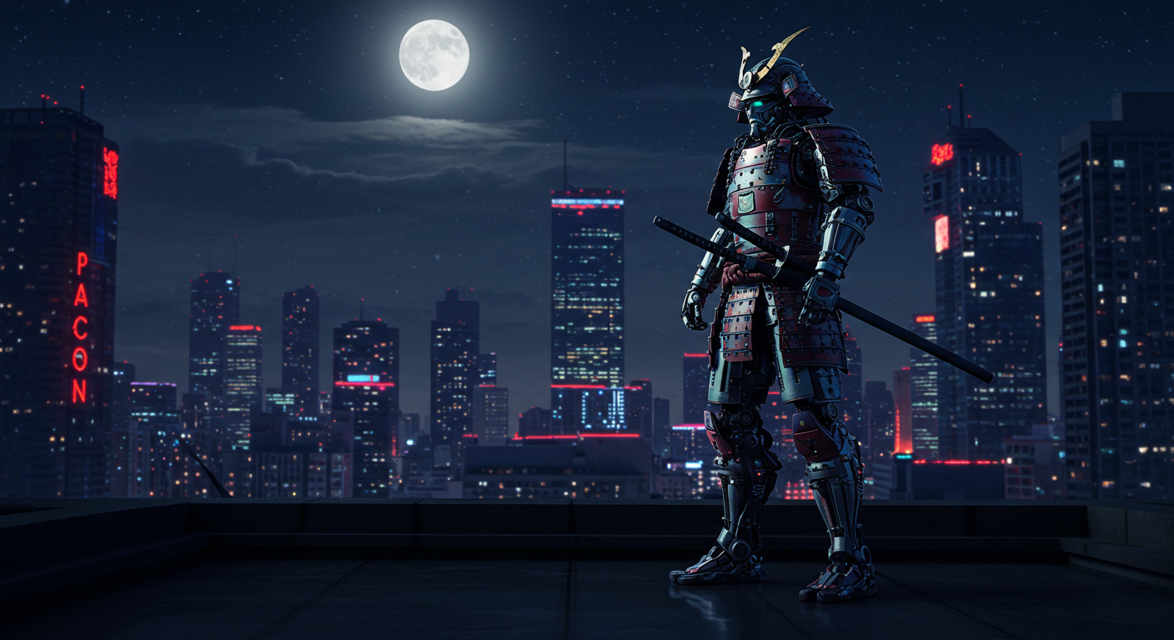
Este es el Prompt para imagen
Un Robot Samurai en la azotea de un edificio alto en una ciudad futurista
Viendo la ciudad en una posición desafiante y vigilante pero al mismo tiempo meditativa
Estilo artístico Fotografia high definition realista
Es de noche y se observan otros edificios al fondo en una noche estrellada de luna llena
La persdpectiva es contrapicada de perfil del samurái robot
Su armadura es iridiscente y de alta resolución
con detalles finos y texturas realistas
Relación de aspecto 16:9
Prompt mejorado por ChatGPT4.0:
Un samurái robot de aspecto imponente está de pie en la azotea de un rascacielos en una ciudad futurista iluminada. La escena ocurre de noche bajo un cielo estrellado con una luna llena brillante. El robot, con una postura desafiante pero meditativa, observa la ciudad desde una perspectiva elevada. Su armadura es iridiscente, con reflejos metálicos y detalles extremadamente finos, mostrando texturas realistas de alta definición. La vista es en contrapicado y de perfil, capturando su silueta recortada contra el cielo nocturno. Detrás de él se alzan otros edificios altos con luces de neón. Estilo fotográfico realista en alta definición. Relación de aspecto 16:9.
Traducción tambien chat GPT
A powerful-looking robot samurai stands on the rooftop of a skyscraper in a futuristic cityscape illuminated by neon lights. The scene takes place at night under a starry sky with a bright full moon. The robot, in a posture that is both defiant and meditative, gazes over the city from an elevated vantage point. Its armor is iridescent, with metallic reflections and extremely fine details, showcasing realistic high-definition textures. The perspective is low-angle and side-profile, capturing its silhouette against the night sky. In the background, other tall buildings rise with glowing lights. High-definition realistic photographic style. Aspect ratio: 16:9.
https://labs.google/fx/es/library
Realizado con ImageFX

Slide 2
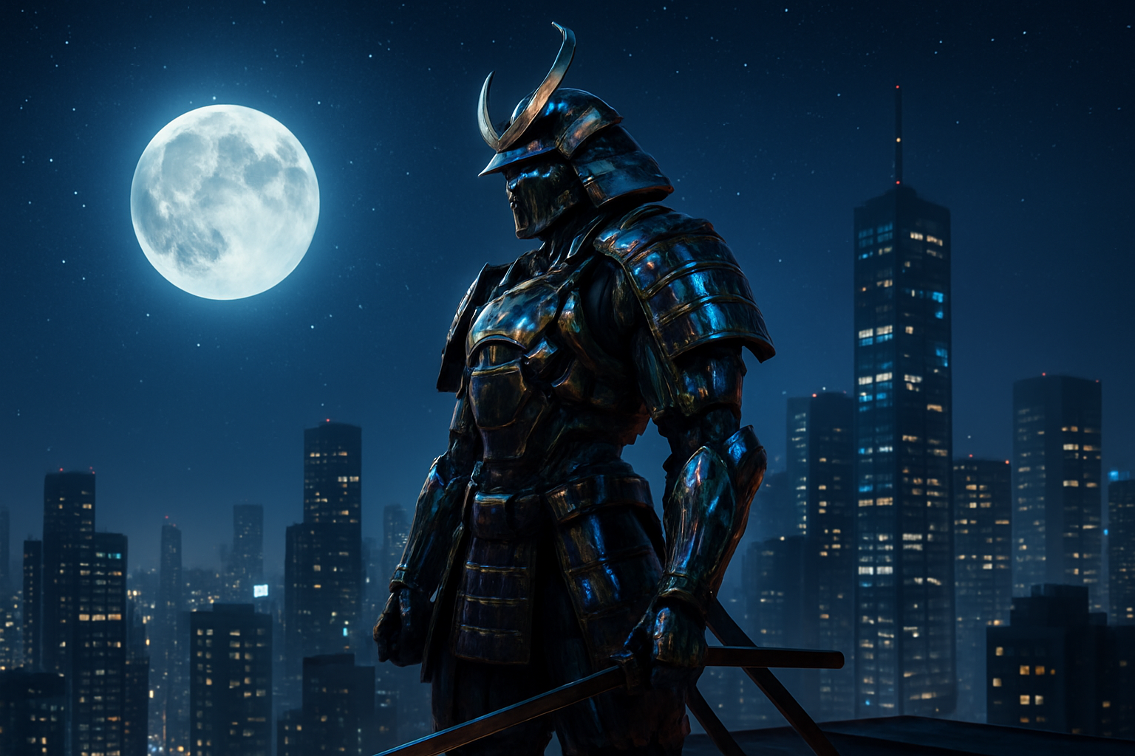
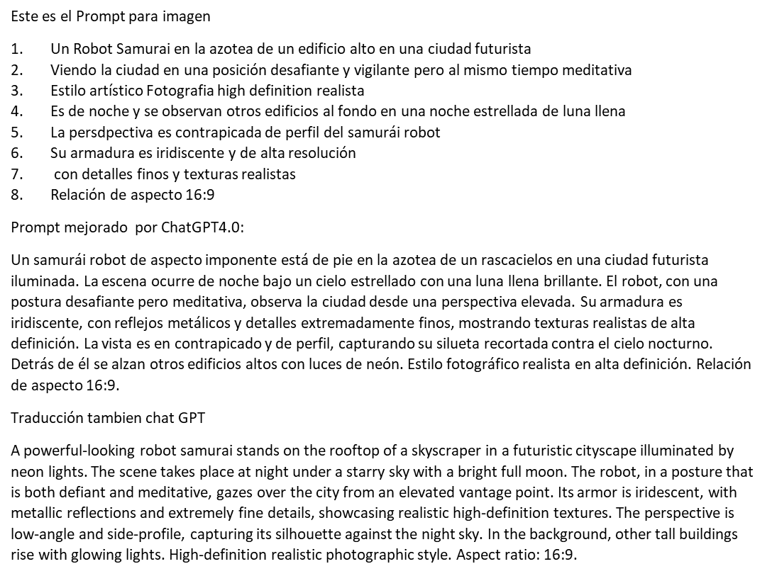
Elaborado con ChatGPT

Slide 3
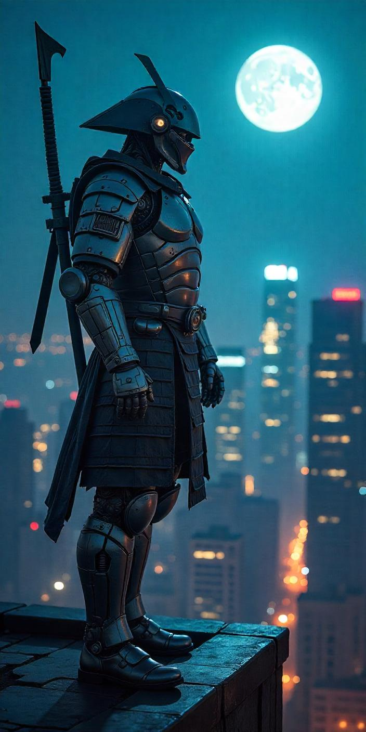
Este es el Prompt para imagen
Un Robot Samurai en la azotea de un edificio alto en una ciudad futurista
Viendo la ciudad en una posición desafiante y vigilante pero al mismo tiempo meditativa
Estilo artístico Fotografia high definition realista
Es de noche y se observan otros edificios al fondo en una noche estrellada de luna llena
La persdpectiva es contrapicada de perfil del samurái robot
Su armadura es iridiscente y de alta resolución
con detalles finos y texturas realistas
Relación de aspecto 16:9
Prompt mejorado por ChatGPT4.0:
Un samurái robot de aspecto imponente está de pie en la azotea de un rascacielos en una ciudad futurista iluminada. La escena ocurre de noche bajo un cielo estrellado con una luna llena brillante. El robot, con una postura desafiante pero meditativa, observa la ciudad desde una perspectiva elevada. Su armadura es iridiscente, con reflejos metálicos y detalles extremadamente finos, mostrando texturas realistas de alta definición. La vista es en contrapicado y de perfil, capturando su silueta recortada contra el cielo nocturno. Detrás de él se alzan otros edificios altos con luces de neón. Estilo fotográfico realista en alta definición. Relación de aspecto 16:9.
Traducción tambien chat GPT
A powerful-looking robot samurai stands on the rooftop of a skyscraper in a futuristic cityscape illuminated by neon lights. The scene takes place at night under a starry sky with a bright full moon. The robot, in a posture that is both defiant and meditative, gazes over the city from an elevated vantage point. Its armor is iridescent, with metallic reflections and extremely fine details, showcasing realistic high-definition textures. The perspective is low-angle and side-profile, capturing its silhouette against the night sky. In the background, other tall buildings rise with glowing lights. High-definition realistic photographic style. Aspect ratio: 16:9.
Hecho con Freepik

